Slide 1
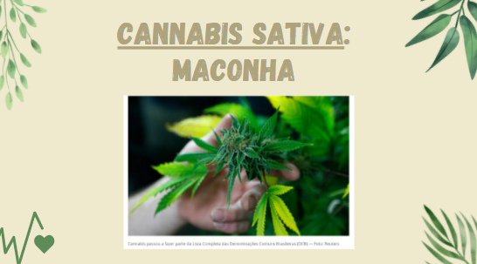
Programa Institucional de Bolsa de Iniciação à Docência - USP
Ciência Contra a Desinformação: como discutir o tema "Maconha Medicinal" com estudantes do Ensino Médio
Julia Bellucco da Cruz¹, Bruna de Oliveira Santos¹, Giovana Barnabé Campos¹, Taitiany Karita Bonzanini ¹
¹ Escola Superior de Agricultura Luiz de Queiroz (ESALQ/USP)
Introdução
A atuação do núcleo PIBID Biologia da ESALQ ocorre em parceria com a Escola Estadual Antonio de Melo Cotrim, e como atividade do segundo bimestre de 2021 a professora supervisora apresentou a possibilidade de discussões na disciplina eletiva “Ciência contra a desinformação”. Para tanto, os pibidianos elegeram temas para apresentações em formato de “lives”. Assim, o tema “Maconha Medicinal” foi apresentado para alunos do ensino médio (1º ao 3º ano), após um planejamento cuidadoso que focalizou como tema principal “Plantas Medicinais”. O planejamento buscou selecionar dados, imagens, vídeos e questões que auxiliassem na promoção de uma atividade dinâmica e também apresentasse questões científicas e argumentos. Foi realizada uma live de 50 minutos repetida em dois dias diferentes para duas turmas. Os estudantes acompanharam a “live” através do Google Meet e poderiam interagir de duas formas: utilizando cartões verdes e vermelhos para responderam aos questionamentos propostos e também enviar questões ou dúvidas para que os pibidianos respondessem.
Desenvolvimento
O tema principal da “live” foi “Plantas Medicinais” e a Cannabis sativa (maconha) foi apresentada como um exemplo de planta medicinal.
A “live” iniciou com explicações sobre plantas medicinais, questões históricas e exemplos de plantas utilizadas atualmente.
Foi usada a dinâmica de perguntas mostrando alguns exemplos de plantas medicinais, usando cartões verdes e vermelhos para que os estudantes pudessem indicar as respostas.
Considerações finais
Diferenças entre maconha droga e maconha medicinal.
Ao final da apresentação avalia-se que o objetivo de apresentar os usos da maconha medicinal aos alunos, apresentando questões científicas para combater a desinformação e também não causar atritos ou confusões com relação a um tema polêmico, foi atingido.
Recebemos elogios dos próprios estudantes sobre a abordagem e explicações detalhadas sobre o tema que ainda é um grande tabu nos dias atuais.
Efeitos da maconha droga no organismo.
Por fim, abordamos o tema “Maconha medicinal”, como mais um exemplo de planta medicinal.
Efeitos da maconha medicinal no organismo.
Além dos pontos a favor, trouxemos os argumentos usados contra a legalização da maconha medicinal, para que ambos os lados fossem esclarecidos.
Principais doenças tratadas com maconha medicinal.
Legalização e descriminalização da maconha medicinal.

